Slide 1
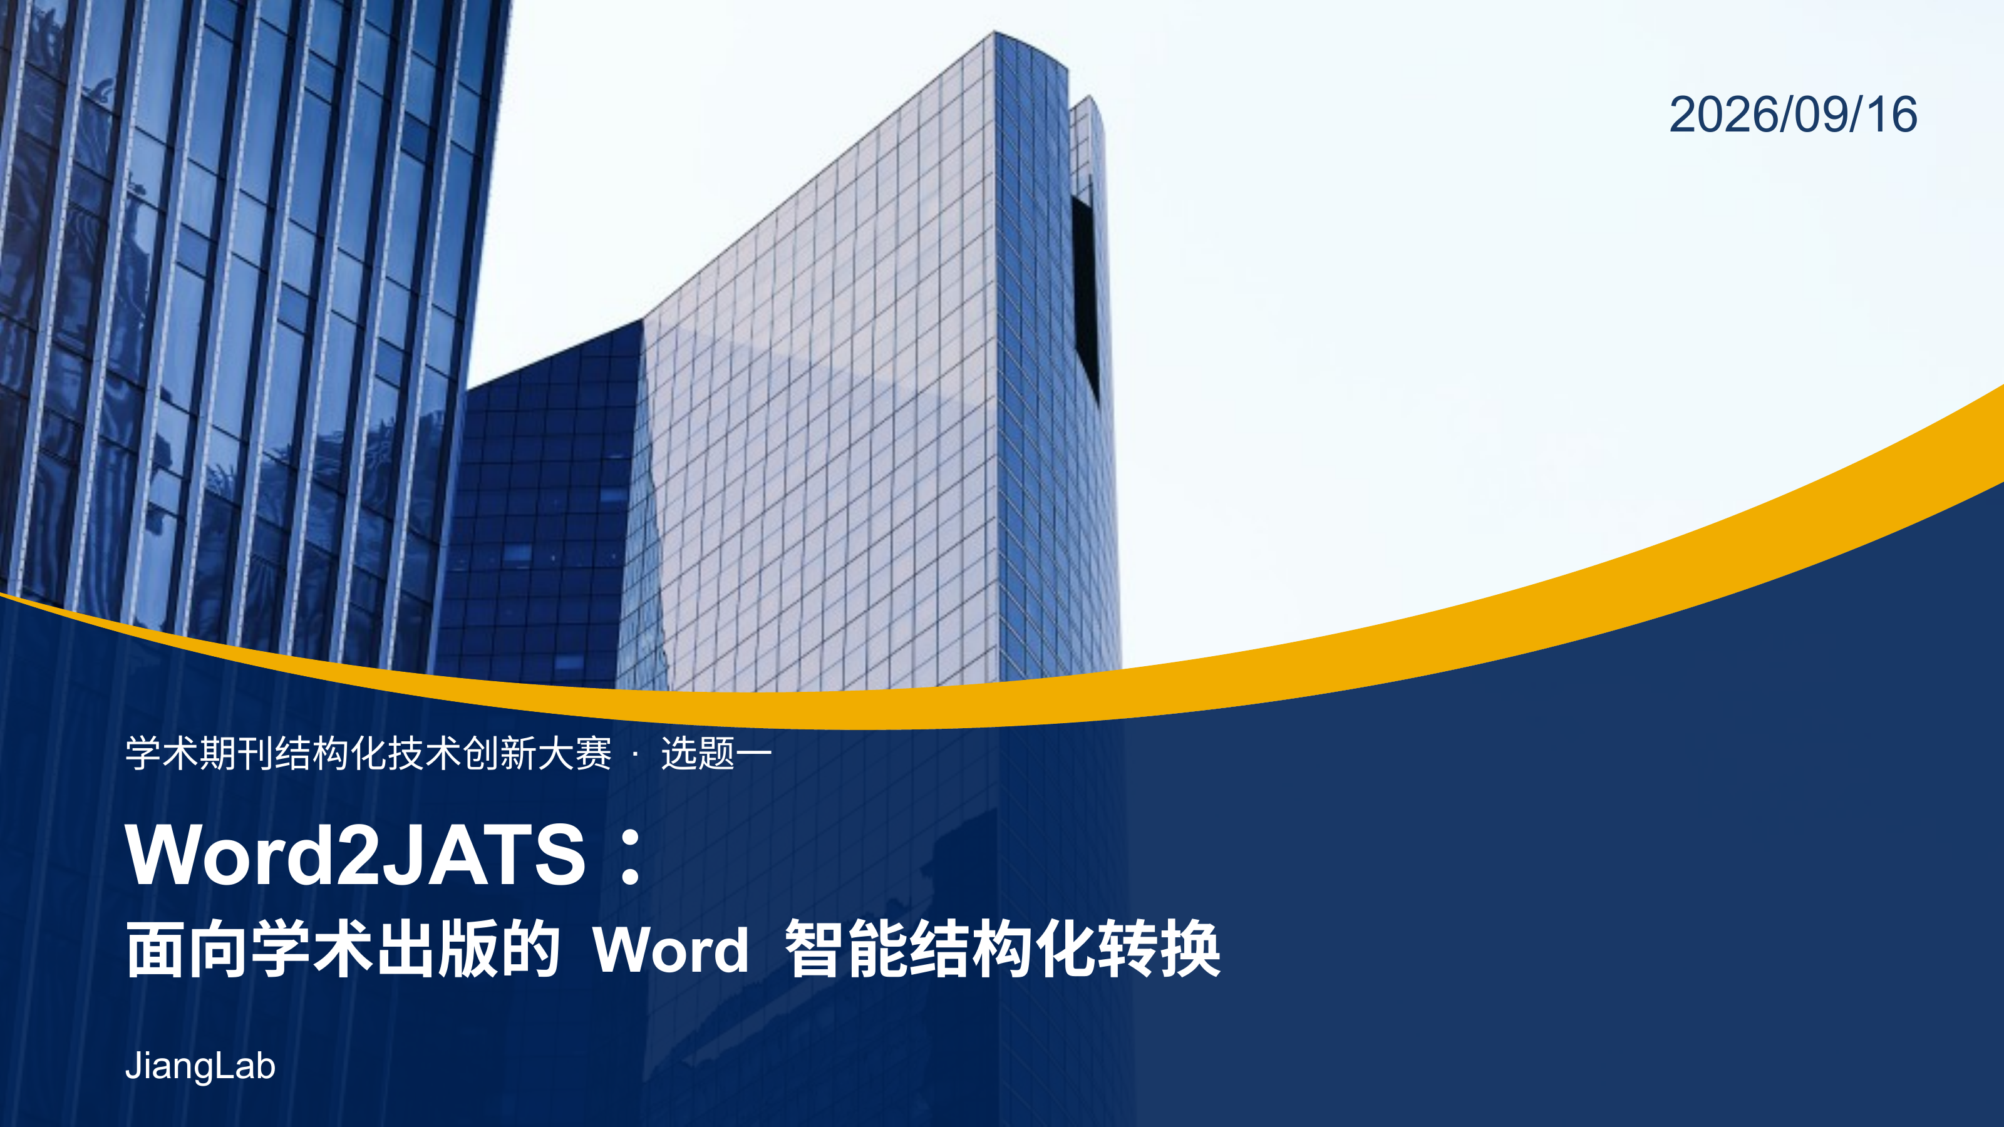
Notes:
各位评委好，我们的作品是 Word2JATS，面向学术论文从 Word 到 JATS XML 的结构化转换。

Slide 2
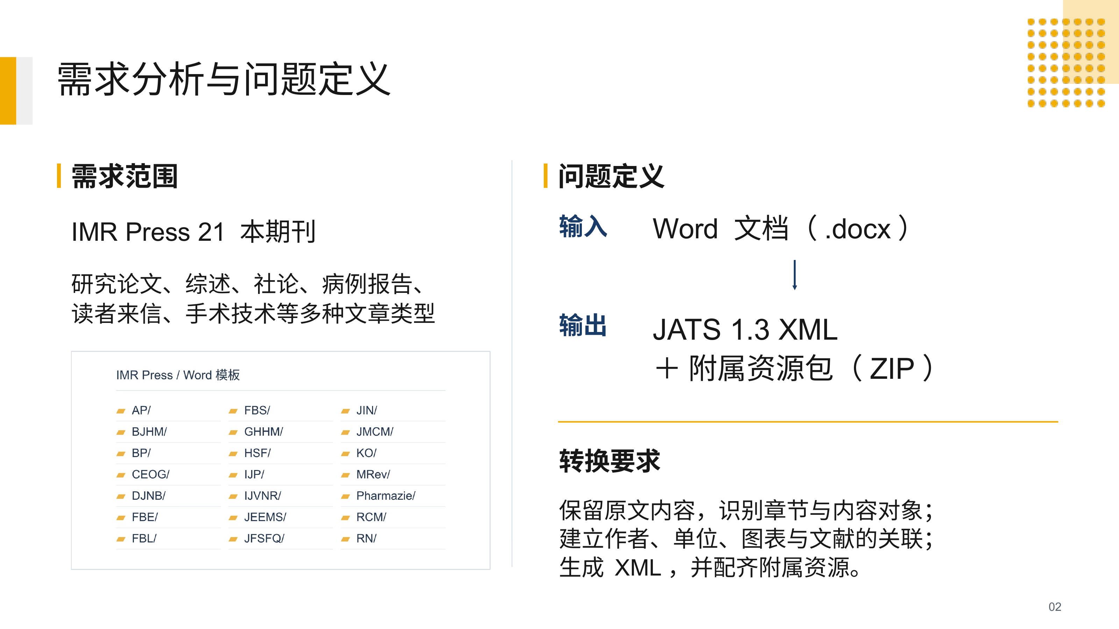
Notes:
我们从二十一本期刊及其文章类型理解需求。问题定义是：输入 Word 文档，输出符合 JATS 1.3 的 XML 和 ZIP 附属资源包。核心不只是识别内容，还包括章节结构、作者单位及图表文献之间的关联。

Slide 3
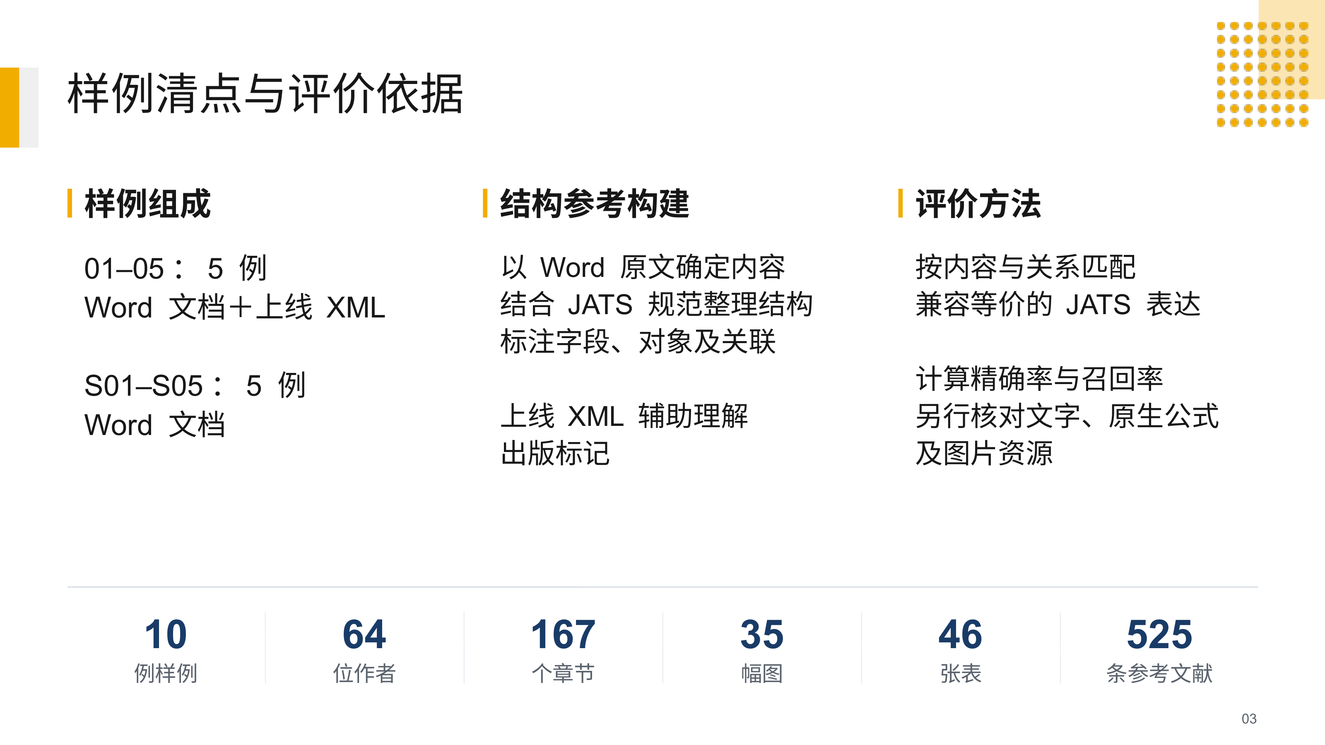
Notes:
我们对十例样例统一清点内容。前五例有上线 XML，后五例只有 Word，因此以 Word 为内容依据，整理结构参考。评价按字段、对象和关系匹配，兼容不同但等价的 JATS 写法，并直接核对原文与资源。

Slide 4
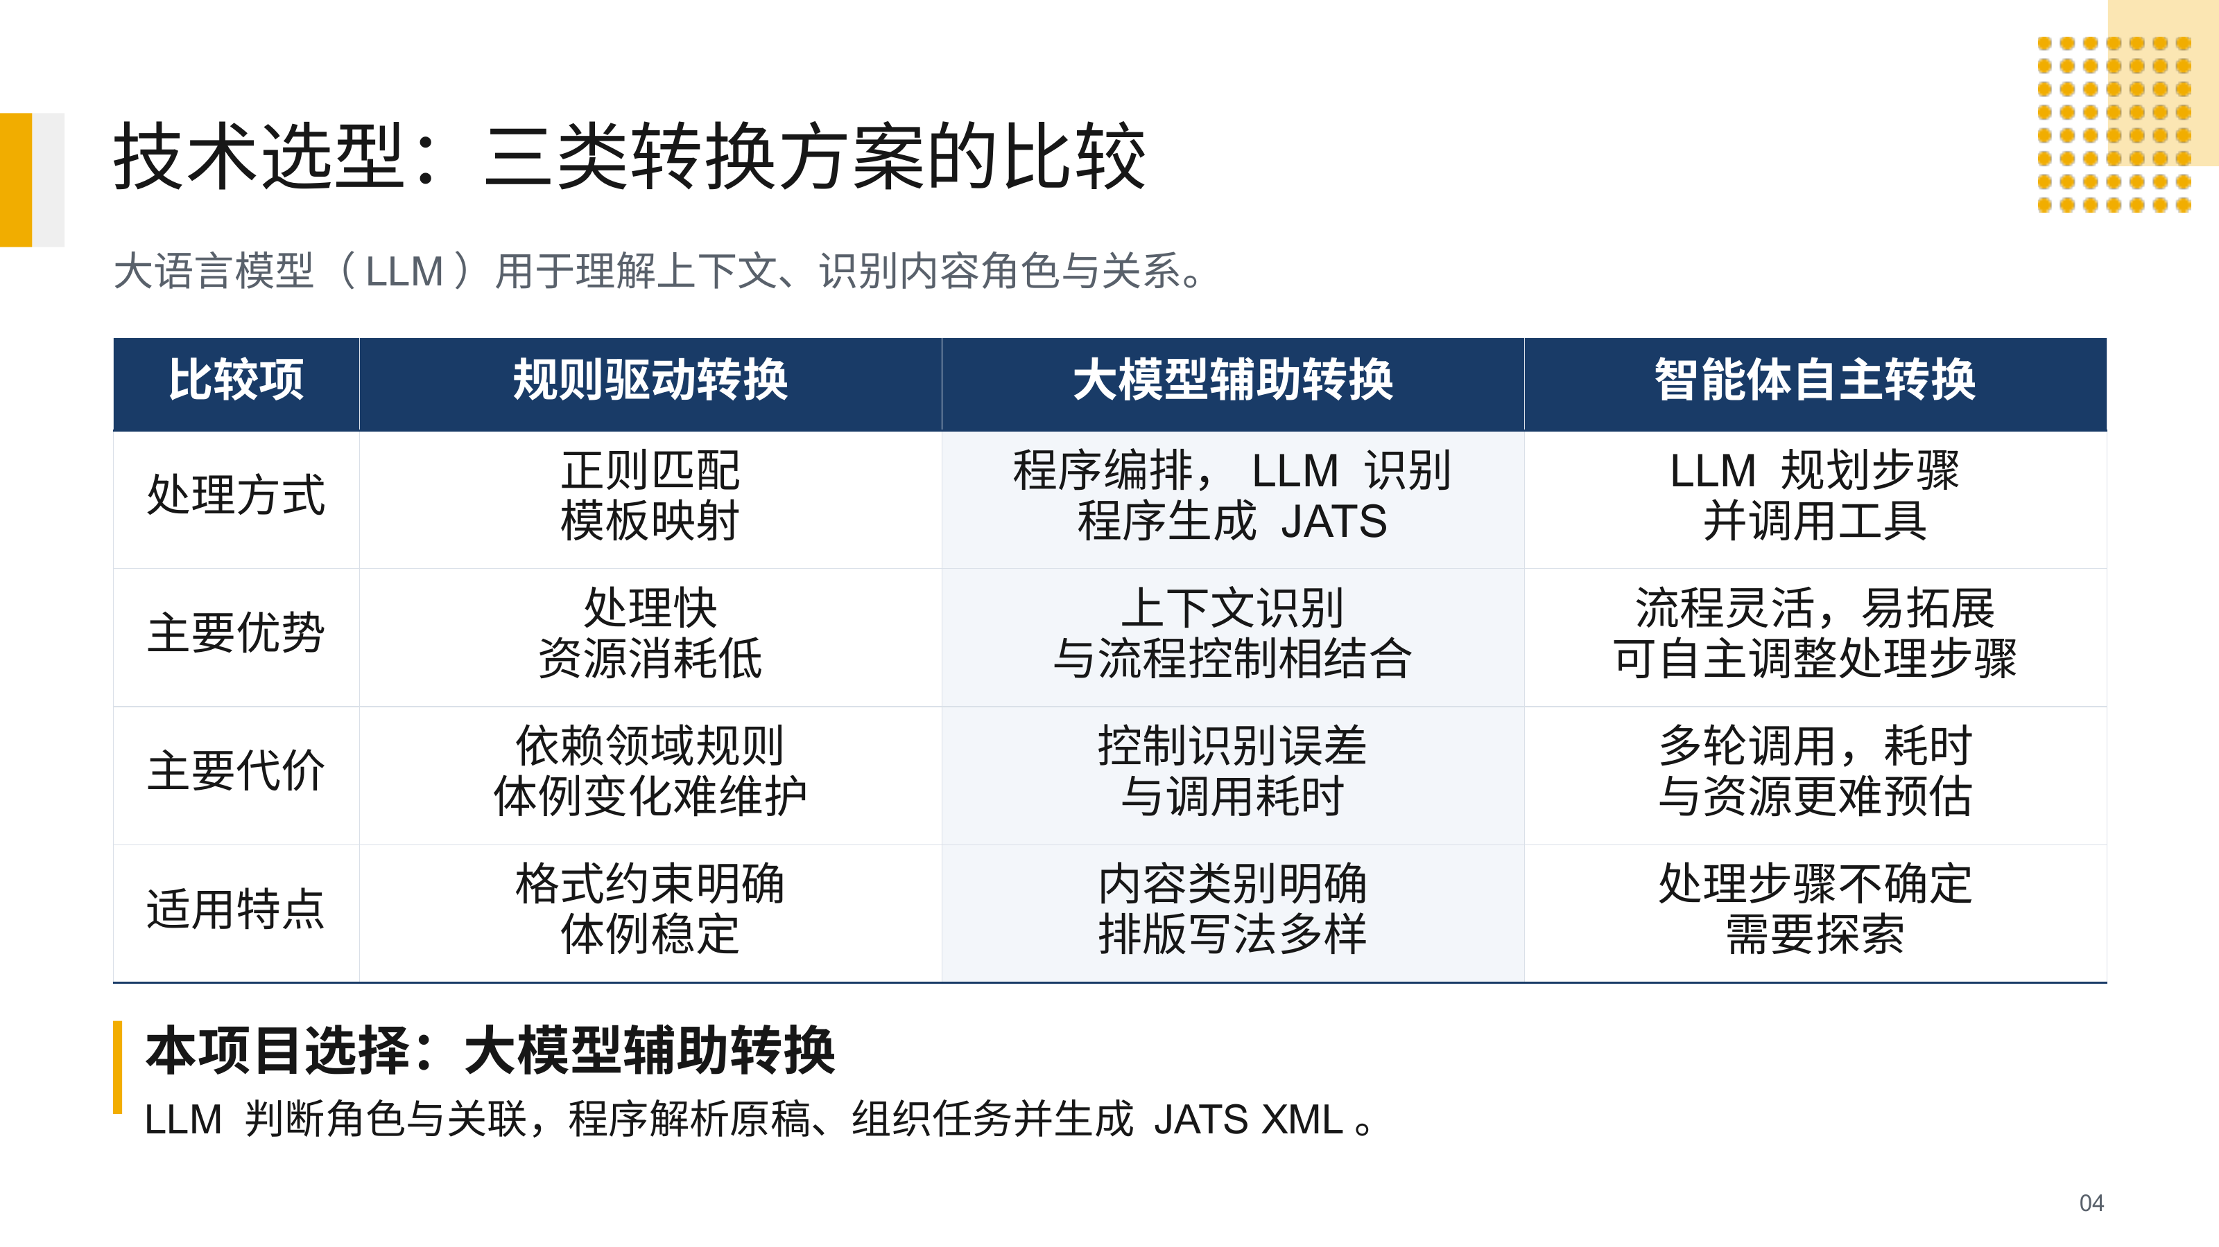
Notes:
我们比较了规则驱动、大模型辅助和智能体自主处理三条路线。规则快，但需要维护体例规则；智能体灵活，但多轮调用耗时难预测。我们选择第二条路线，让大模型理解上下文，由程序控制流程与输出。

Slide 5
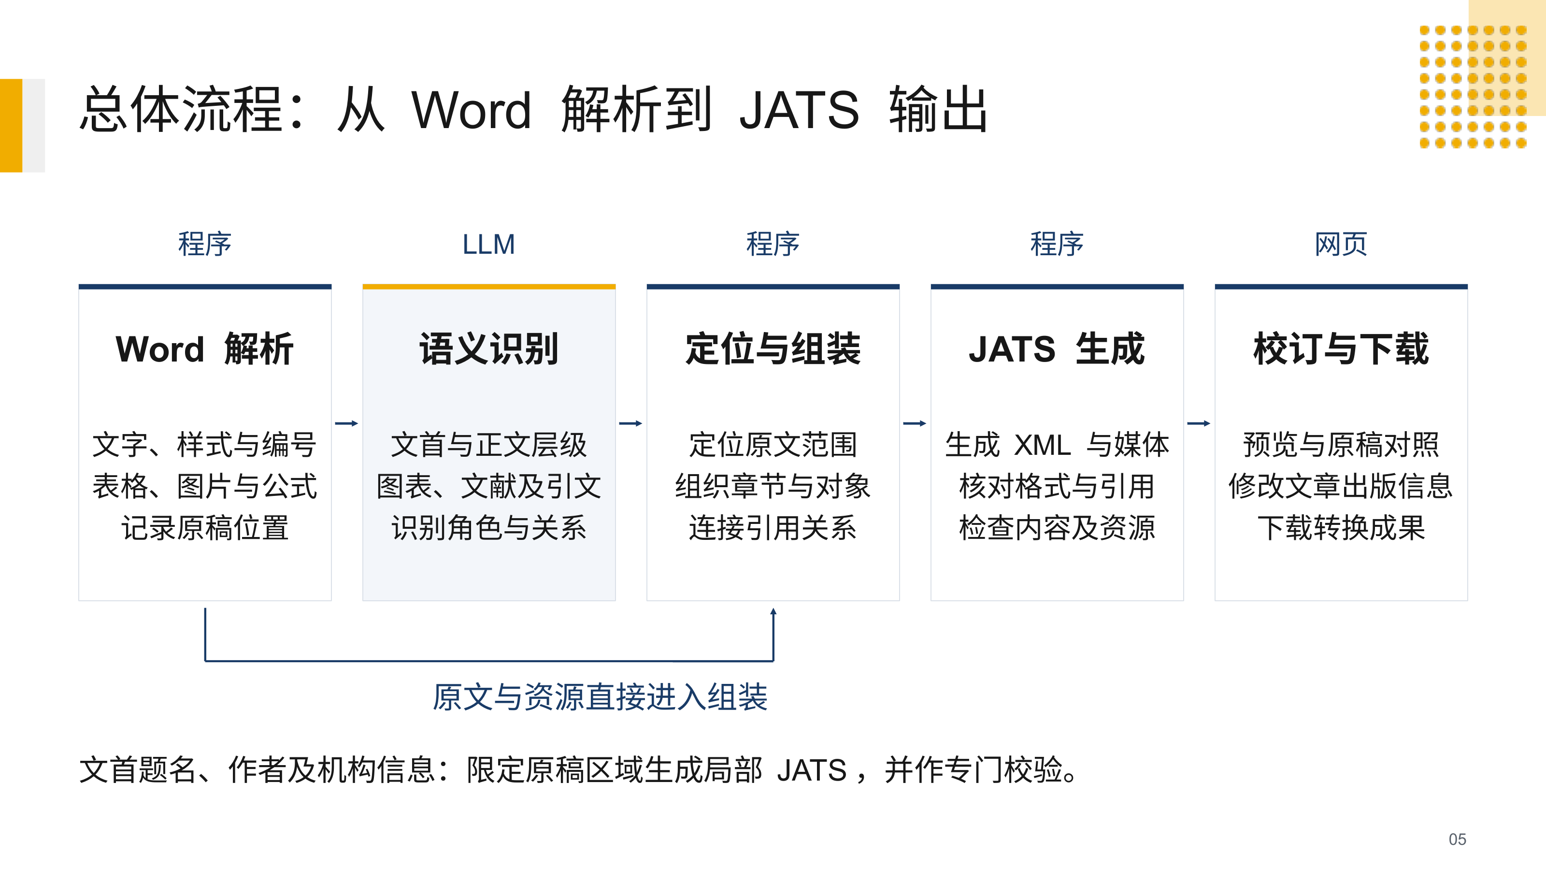
Notes:
总体流程先解析 Word，保留原稿位置；再由大模型判断结构。程序根据识别结果取回原文，组装 JATS 并检查，最后进入网页校订。文首元信息采用限定区域的局部 JATS 生成与专门校验。

Slide 6
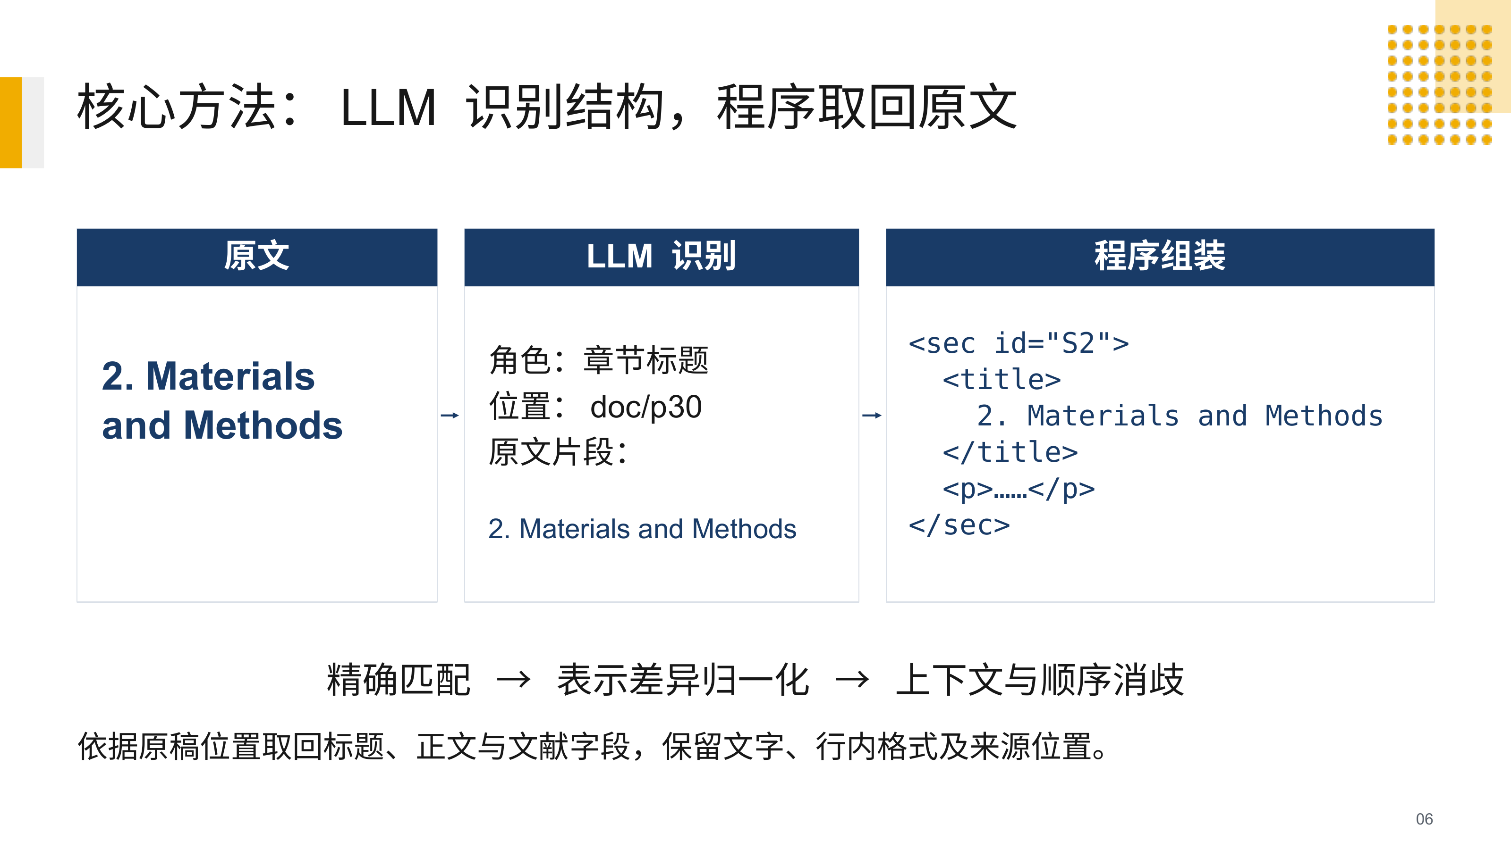
Notes:
以章节标题为例，大模型返回角色、位置与原文片段，程序再定位到实际原稿，取回文字并组装 XML。重复片段结合上下文和顺序消歧。同一位置记录继续用于内容检查与原稿对照。

Slide 7
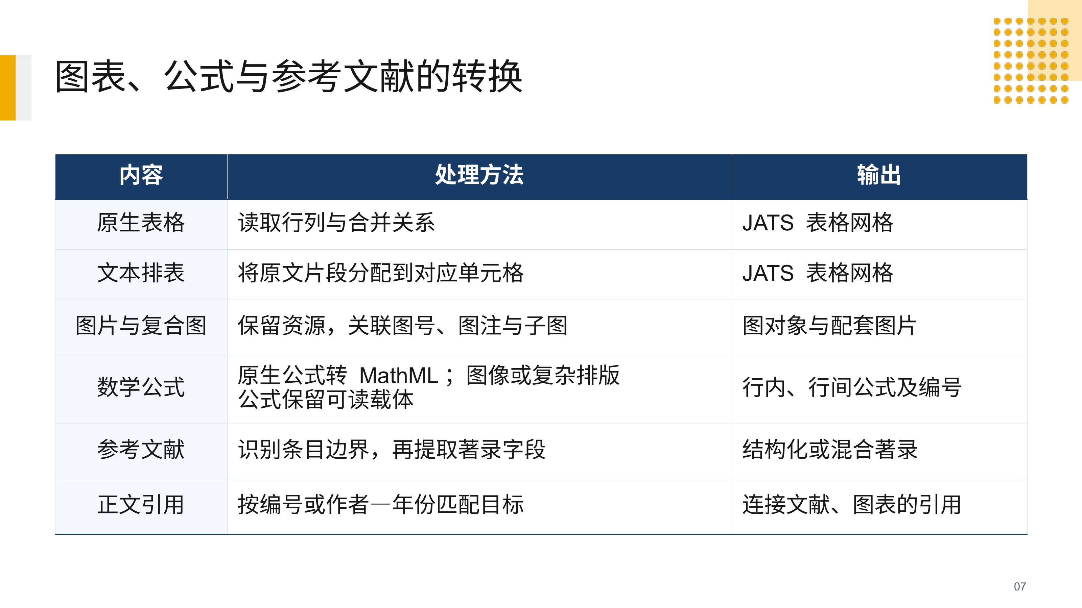
Notes:
不同载体分别处理：原生表格读取网格，文本排表恢复行列；原生公式转为 MathML，图像和复杂排版保留可读载体。参考文献先确定条目，再提取字段，正文引用与目标一起建立。

Slide 8
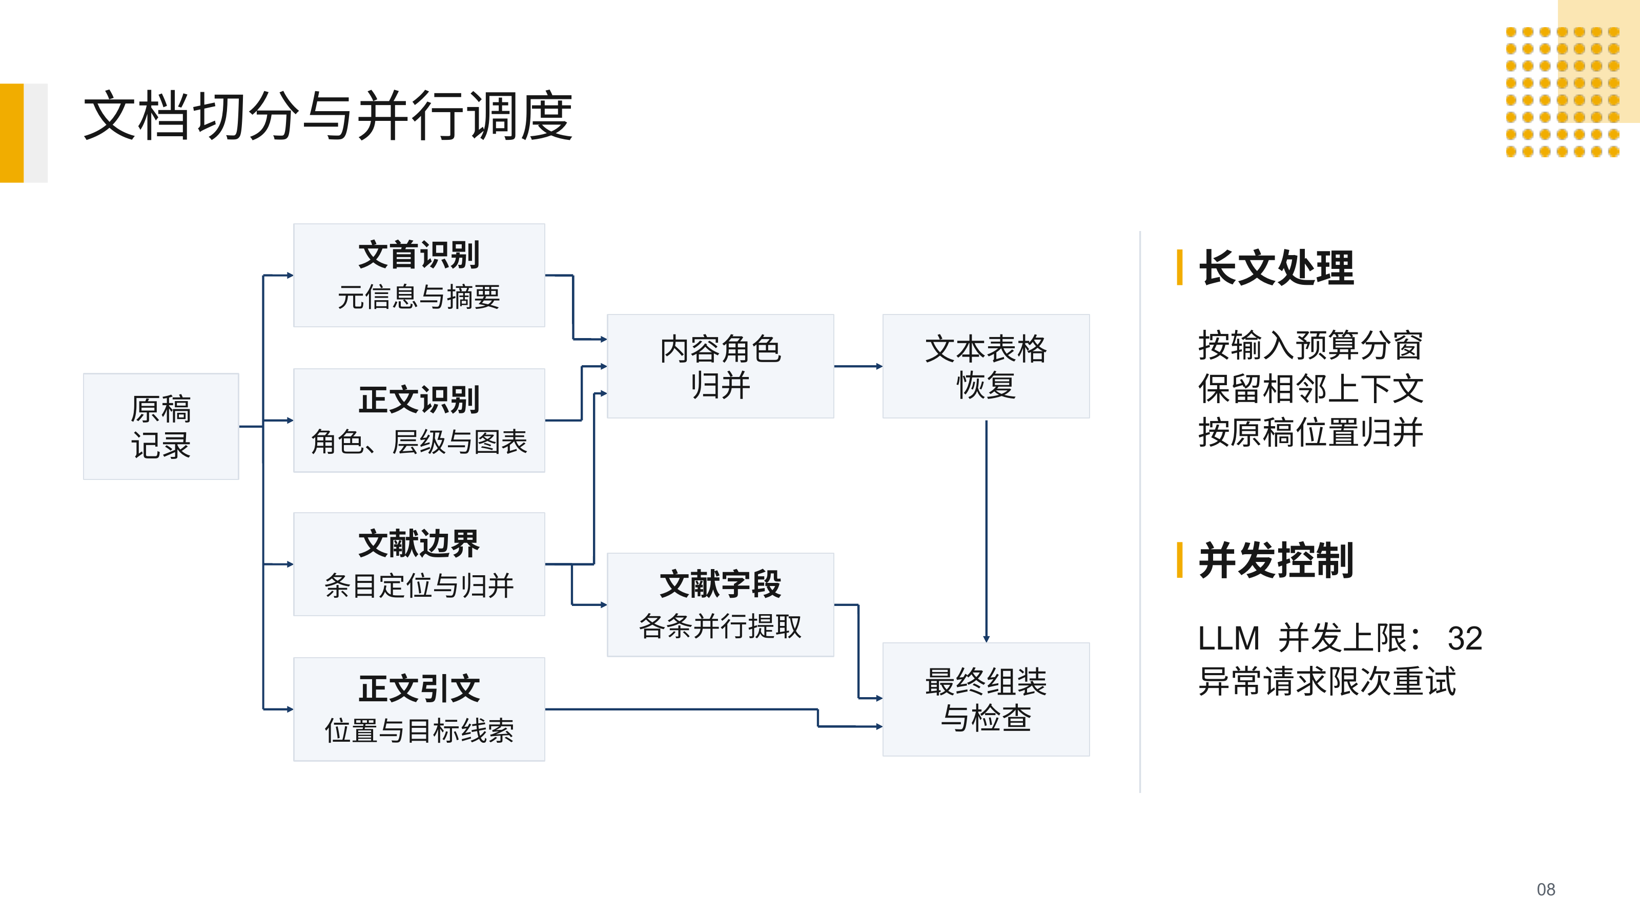
Notes:
耗时优化主要依靠任务切分和依赖调度。文首、正文、文献边界和引文并行启动；文献边界一旦确认，就开始逐条字段提取，无需等待正文结束。长文分窗处理，所有 LLM 请求共享并发上限。

Slide 9
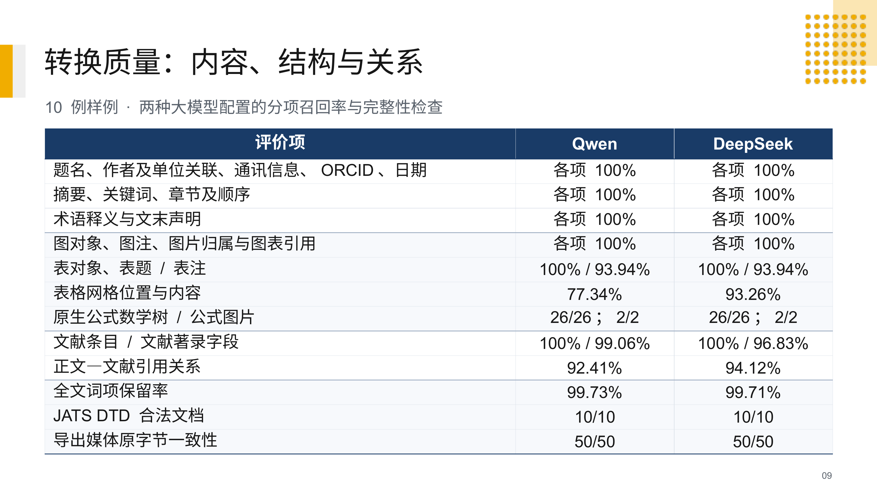
Notes:
质量评价覆盖文首、正文、图表、公式、参考文献和关联关系。两种配置在主要对象上表现接近，表格网格与文献字段存在差异：本次 DeepSeek 的表格网格召回更高，Qwen 的文献字段召回更高。整体文字保留率均超过百分之九十九点七。

Slide 10
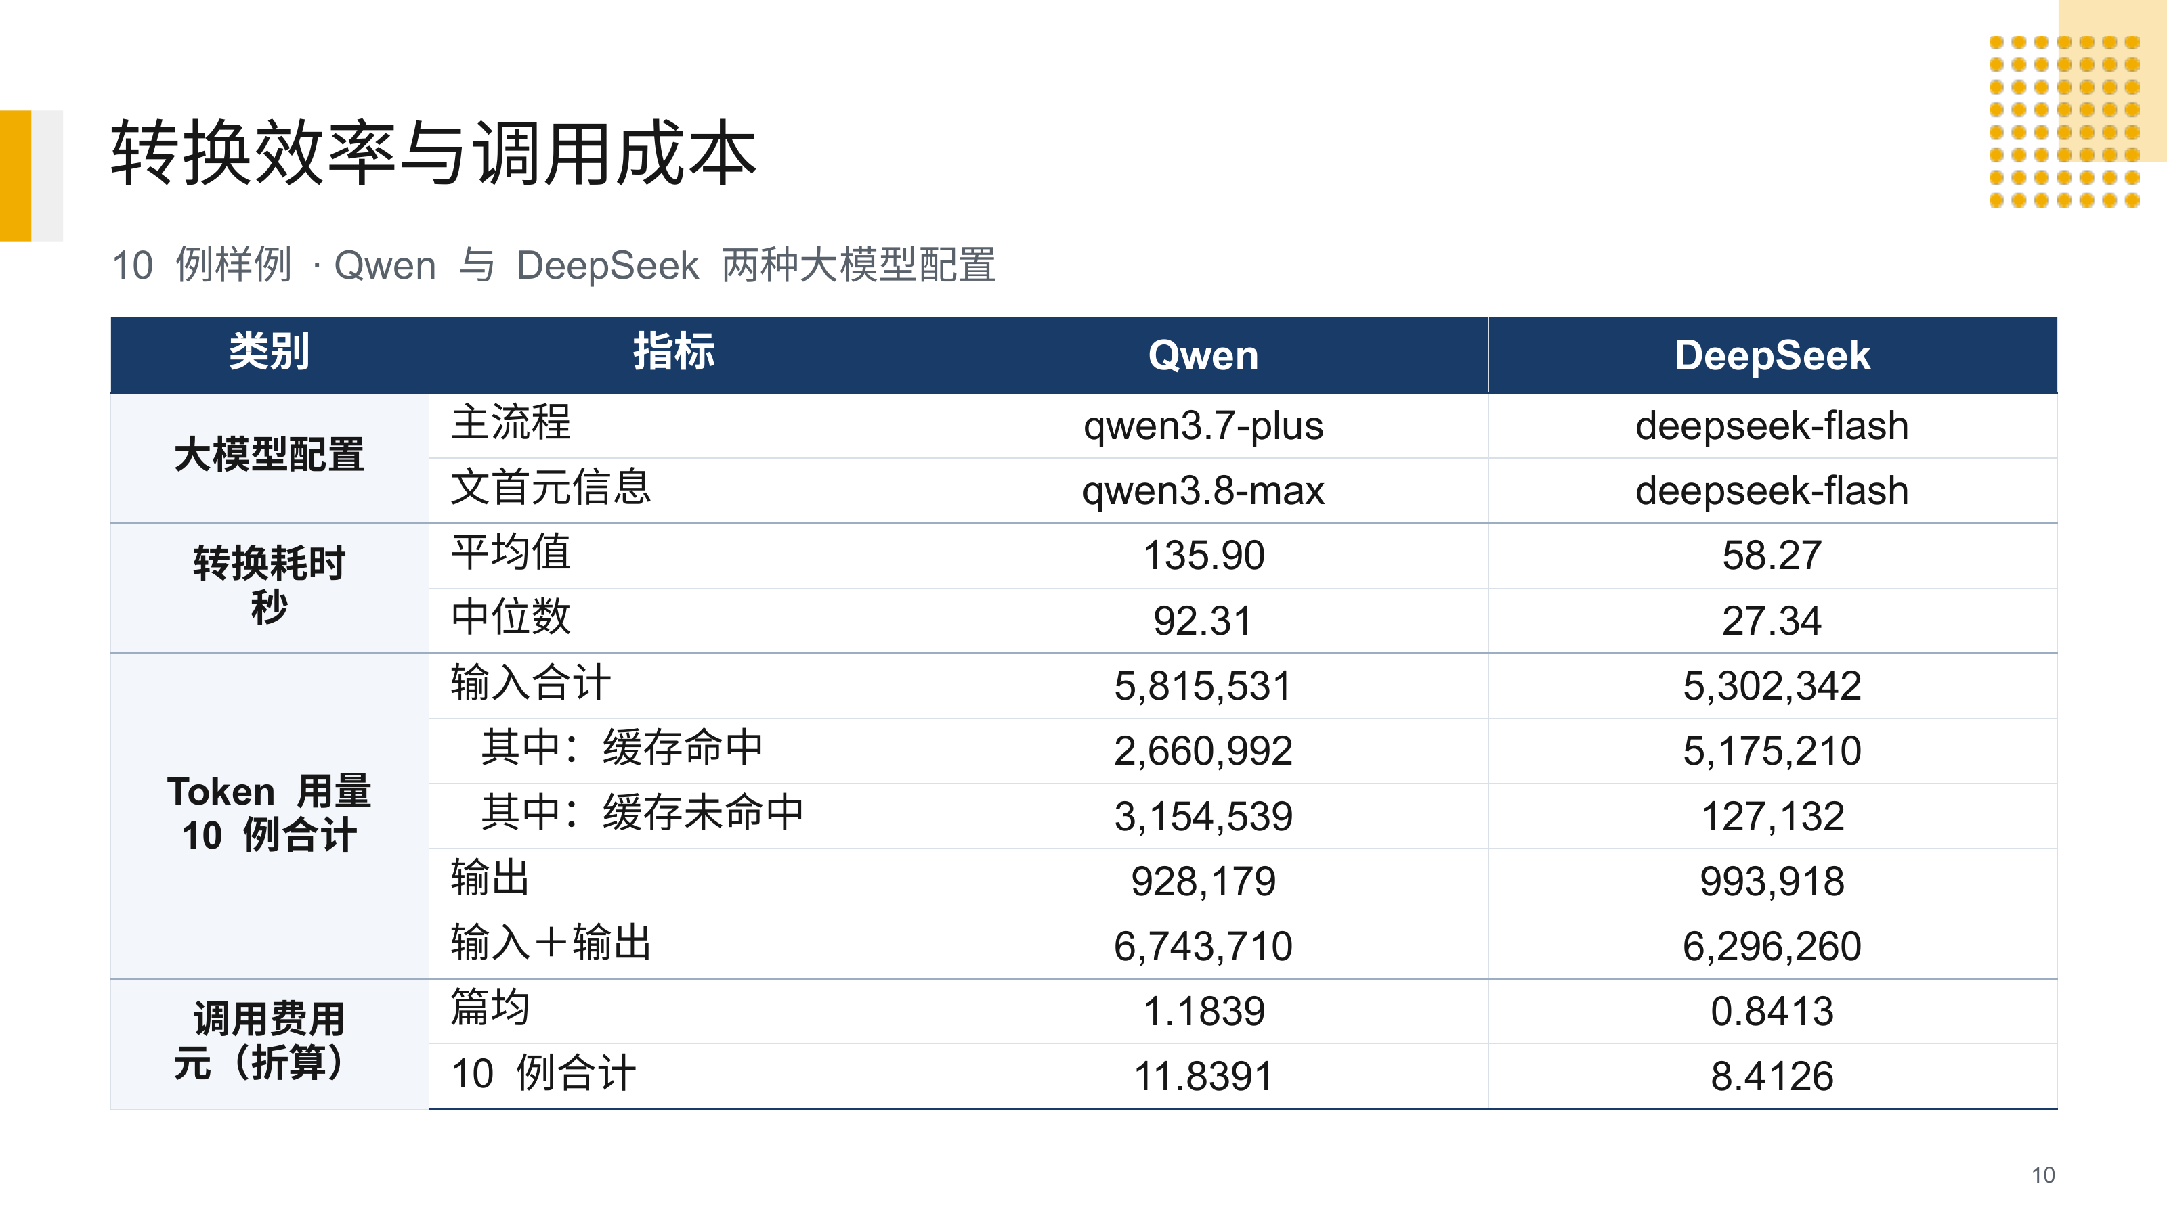
Notes:
同一流程下，我们比较两种大模型配置。DeepSeek 平均约五十八秒，Qwen 约一百三十六秒；篇均调用费用分别约零点八四元和一点一八元。输入、输出与缓存用量均来自接口返回，按统一说明的计价口径折算。

Slide 11
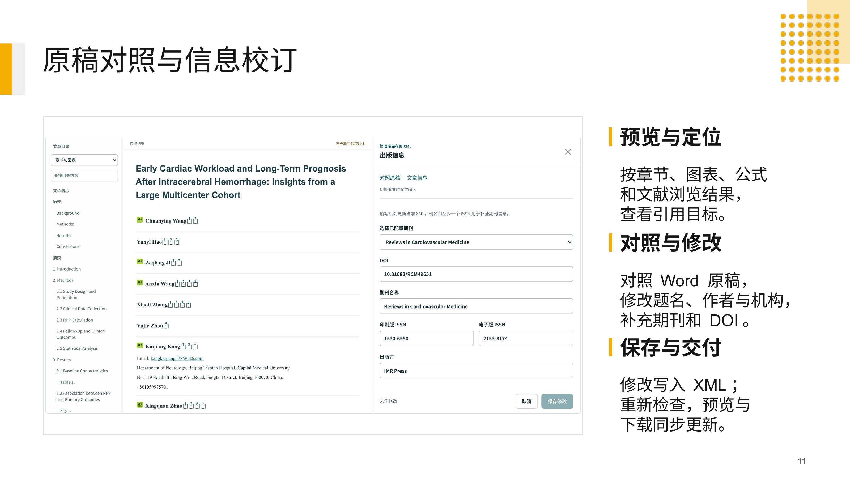
Notes:
网页支持内容预览、原稿对照和信息校订。题名、作者及机构信息可以修改，期刊和 DOI 可以补充。保存后更新的是实际 XML，预览和下载同步更新，让人工校订直接作用于交付成果。

Slide 12
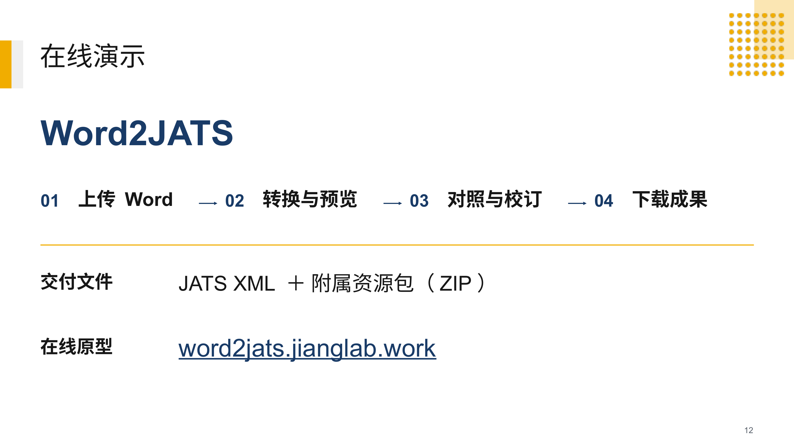
Notes:
下面通过在线原型展示从上传 Word，到查看、校订，再到下载 XML 和配套图片的完整过程。

Slide 13

Notes:
谢谢各位评委。欢迎提问。

